Slide 1

KẾ HOẠCH BÀI DẠY
MÔN: MĨ THUẬT
LỚP: 5
Trường: TH Đại Quang
Tổ: 3
Họ và tên giáo viên: Nguyễn Lê Na

Slide 2

MĨ THUẬT 5
Trang trí sân khấu và sáng tác câu chuyện
GV : Nguyễn Lê Na

Slide 3
Mục tiêu của em
* Hiểu sự đa dạng của không gian sân khấu.
* Biết sử dụng các vật tìm được để tạo dựng mô hình sân khấu ba chiều hoặc hai chiều phù hợp với nội dung chương trình, với câu chuyện diễn ra trên sân khấu.
* Vận dụng được kiến thức, kĩ năng tạo dáng, trang trí chữ đã học vào trang trí sân khấu.
* Giới thiệu, nhận xét và nêu được cảm nhận về sản phẩm của nhóm mình, nhóm bạn.

Slide 4
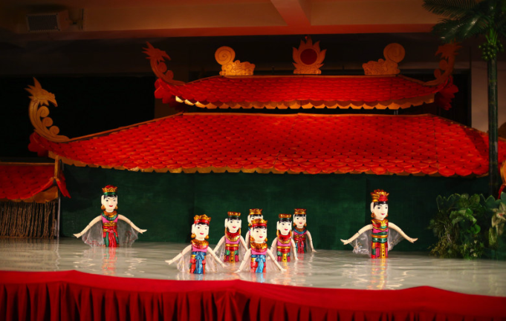
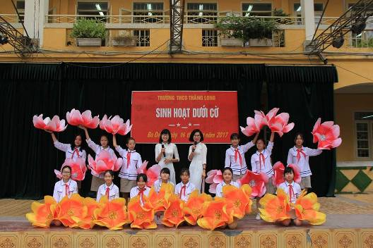

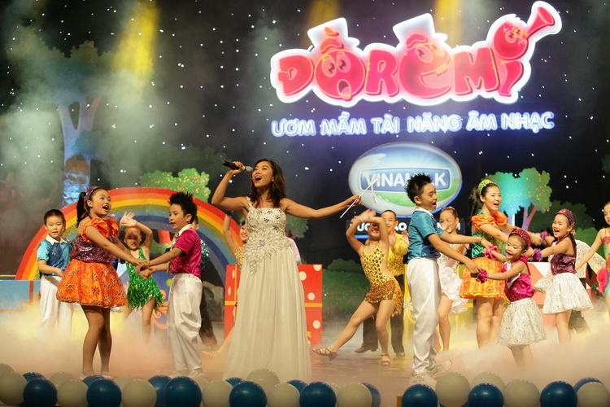
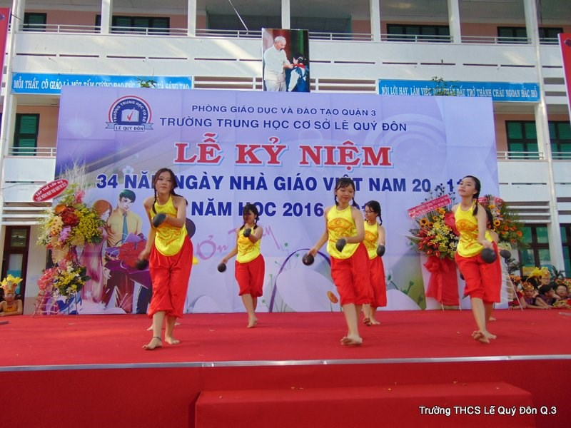
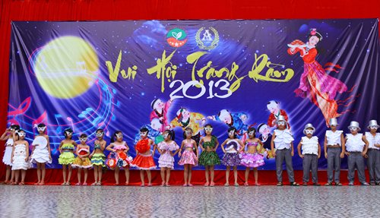
1
Tìm hiểu
e. Lễ bế mạc
d. Cuộc thi Đồ Rê Mí
g. Sinh hoạt dưới cờ
c. Lễ kỉ niệm
a.Múa rối nước
b. Vui hội trăng rằm

Slide 5


1
Tìm hiểu
- Quan sát hình
a
b
c
d
e
g

Slide 6
Sân khấu dùng để làm gì?
Trên sân khấu thường có hình ảnh gì?
Sân khấu được trang trí khác nhau hay giống nhau? Vì vao?
Những chương trình sự kiện nào được thể hiện trên sân khấu?

Slide 7

Sân khấu là nơi:
- Biểu diễn các loại hình nghệ thuật như: hát chèo, hát tuồng, múa rối nước, ca nhạc,...
- Tổ chức các sự kiện như: lễ kỉ niệm, giao lưu, hội thi,...
Tùy theo mục đích sử dụng, sân khấu được thiết kế, trang trí để phù hợp với nội dung chương trình.

Slide 8

1
Tìm hiểu
- Quan sát hình
a
b
c
d
e
g

Slide 9


Sân khấu biểu diễn
Sân khấu sự kiện

Slide 10
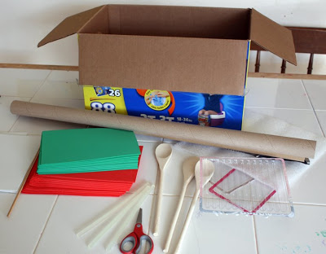
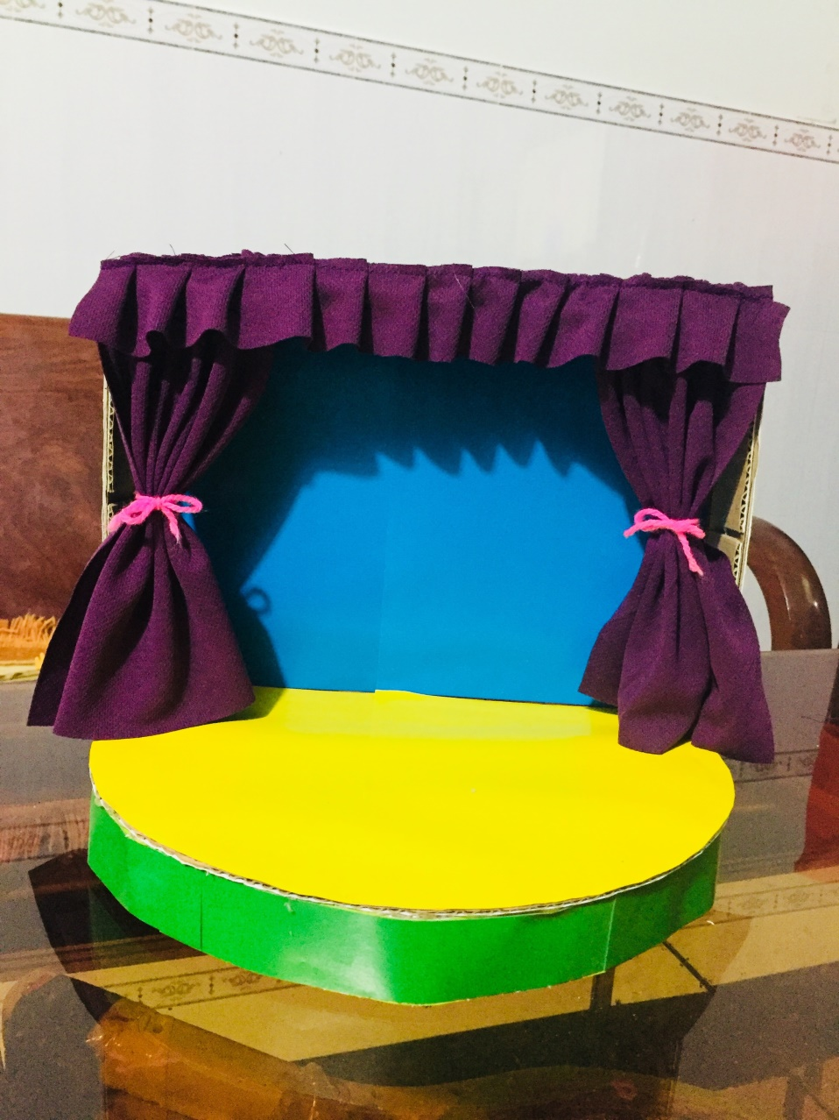
Cách thực hiện:
Bước 1 : Chọn hình thức, sân khấu, chương trình, sự kiện…để tạo sản phẩm.

Slide 11
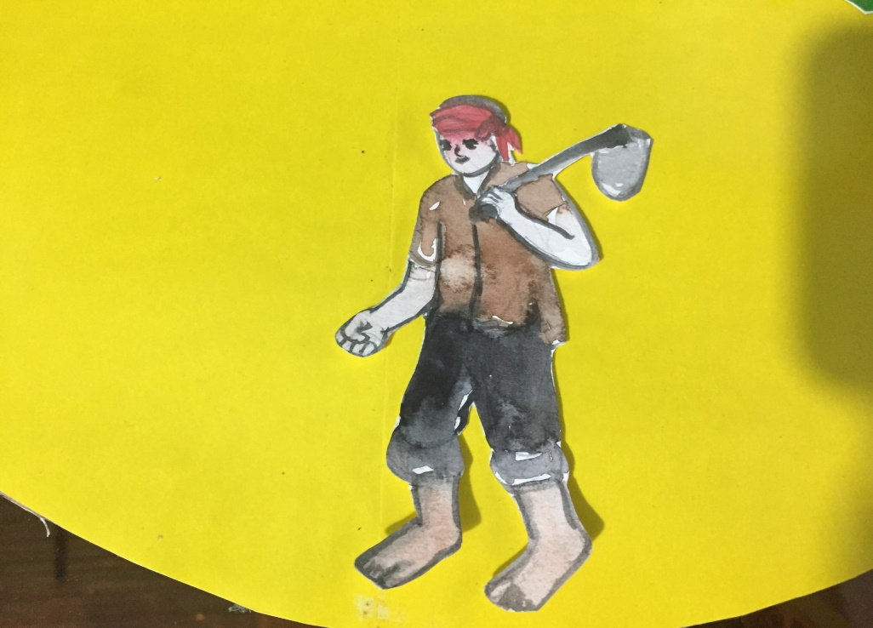
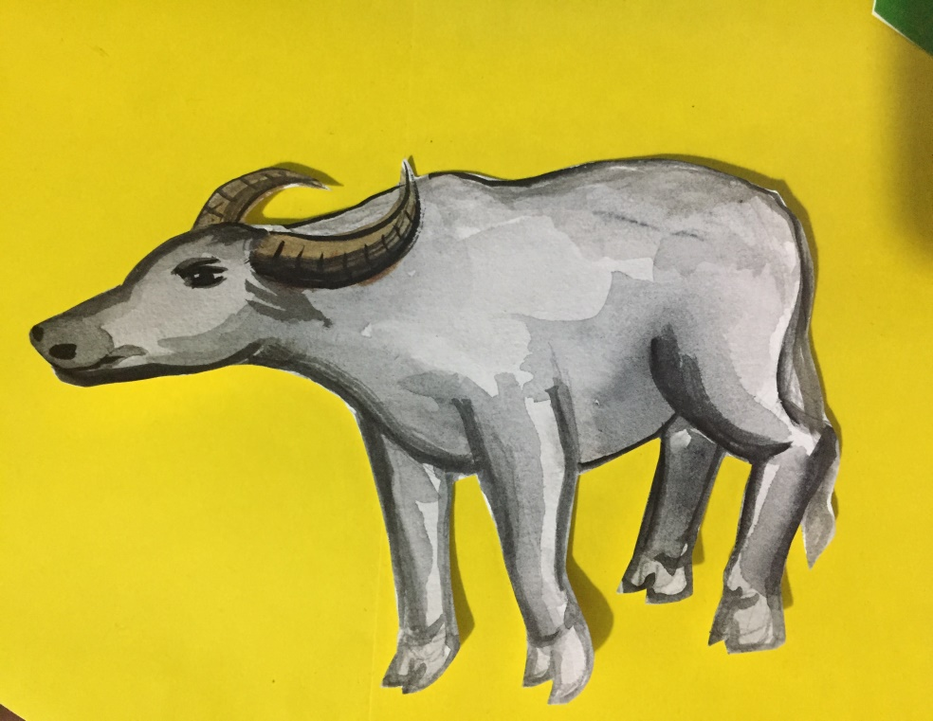
Cách thực hiện:
Bước 2 : Tạo hình nhân vật bằng giấy, bìa, đất nặn hoặc từ vật tìm được.

Slide 12
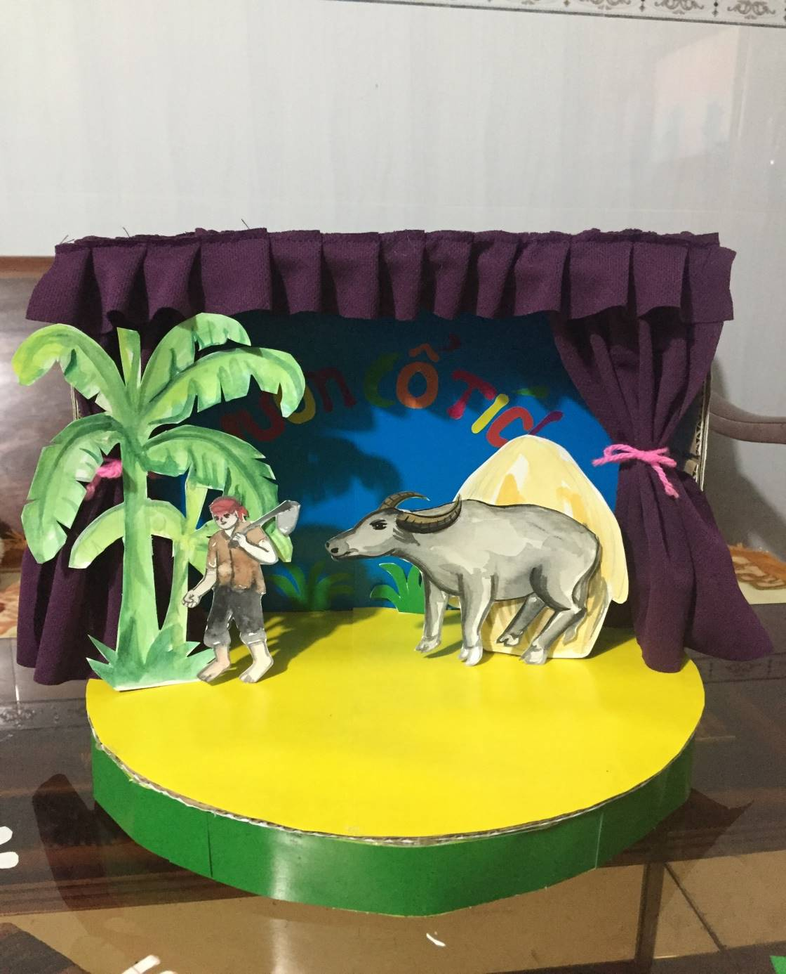
Cách thực hiện:
Bước 3 : Tạo không gian, bối cảnh cho các nhân vật và xây dựng nội dung câu chuyện, sự kiện…

Slide 13
Ghi nhớ
Cách thực hiện tạo hình sân khấu:
- Chọn hình thức sân khấu, chương trình, sự kiện,…để tạo sản phẩm.
-Tạo hình nhân vật bằng giấy, bìa, đất nặn hoặc từ vật liệu tìm được như vỏ hộp, bìa các -tông, que, giấy màu….
-Tạo không gian, bối cảnh cho các nhân vật và xây dựng nội dung câu chuyện, sự kiện,…

Slide 14
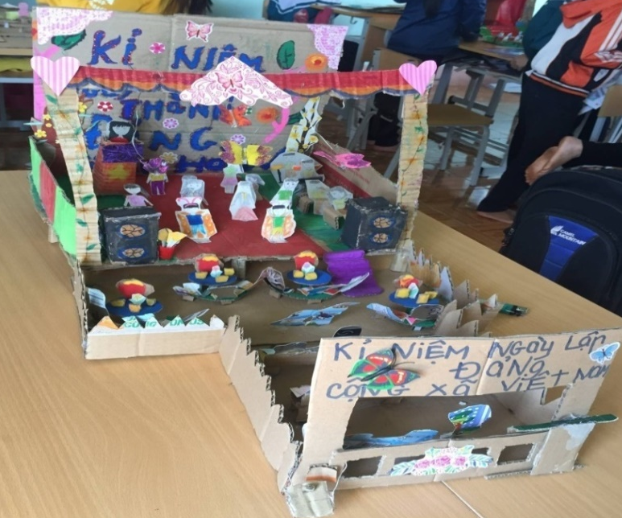
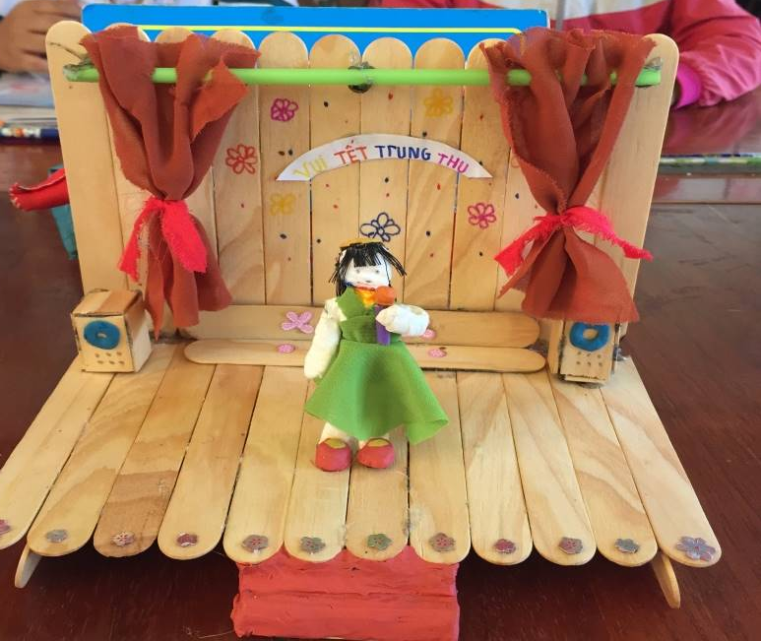
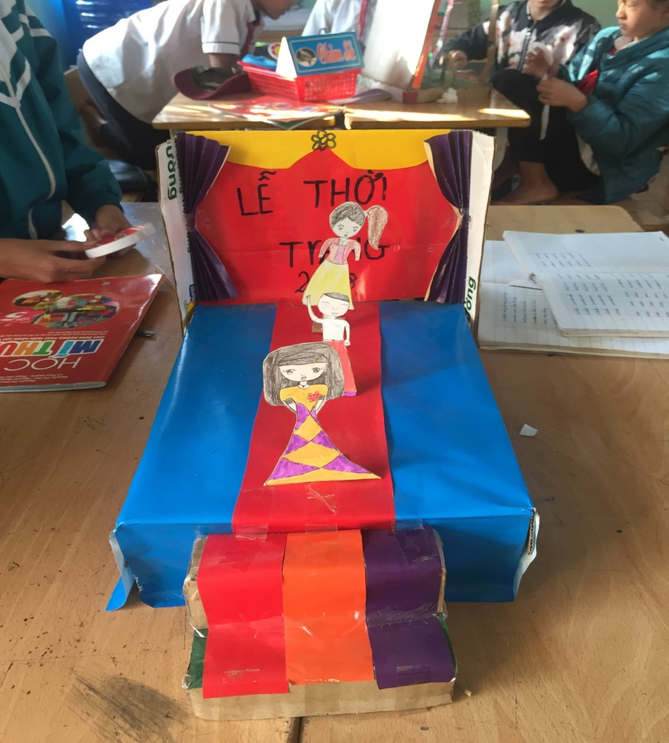
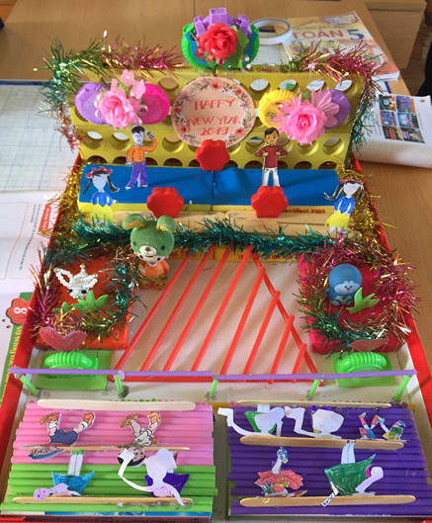
Sản phẩm của học sinh
2
1
3
4

Slide 15
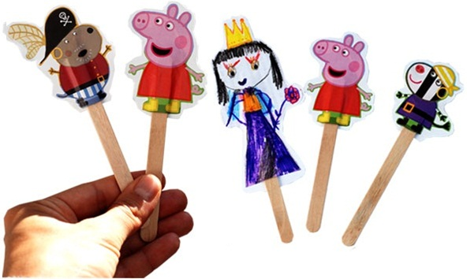

Slide 16
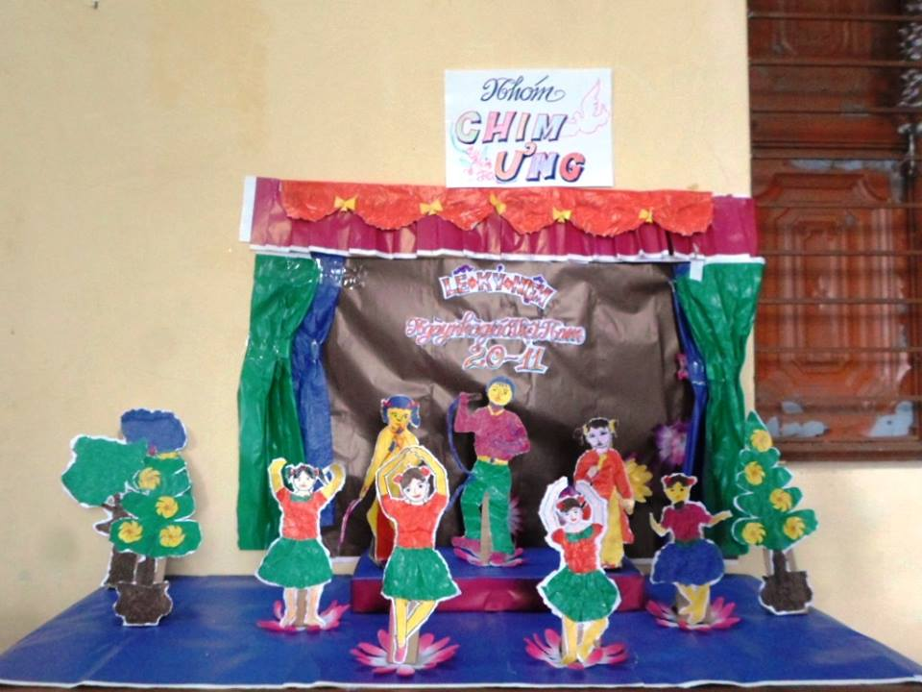
Tạo hình trang trí sân khấu bằng giấy bìa, giấy màu, màu vẽ

Slide 17
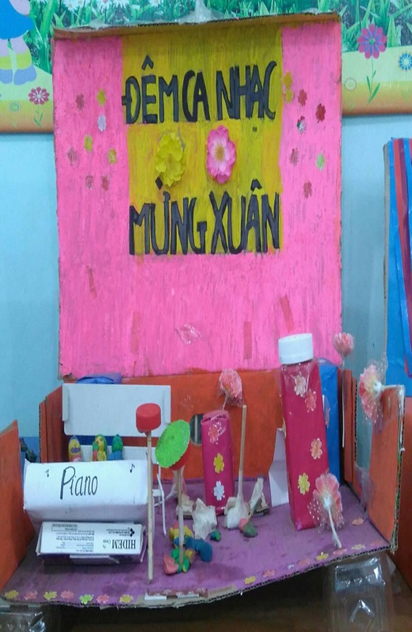
Tạo hình trang trí sân khấu bằng que, giấy vẽ, màu vẽ.

Slide 18
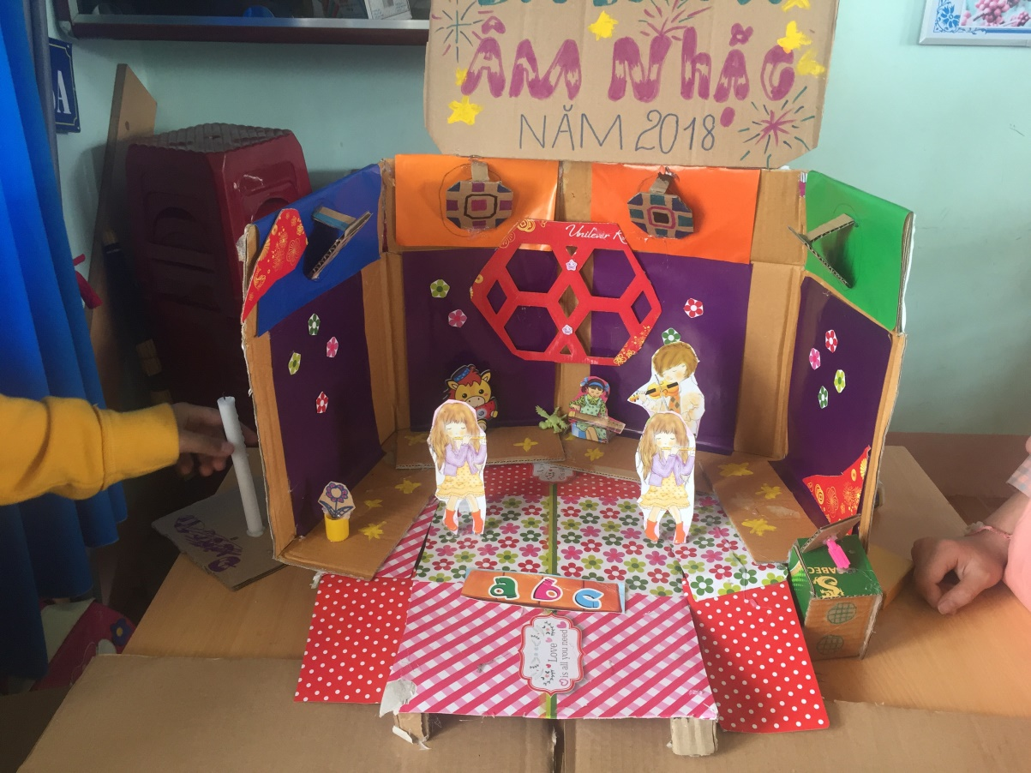

Slide 19
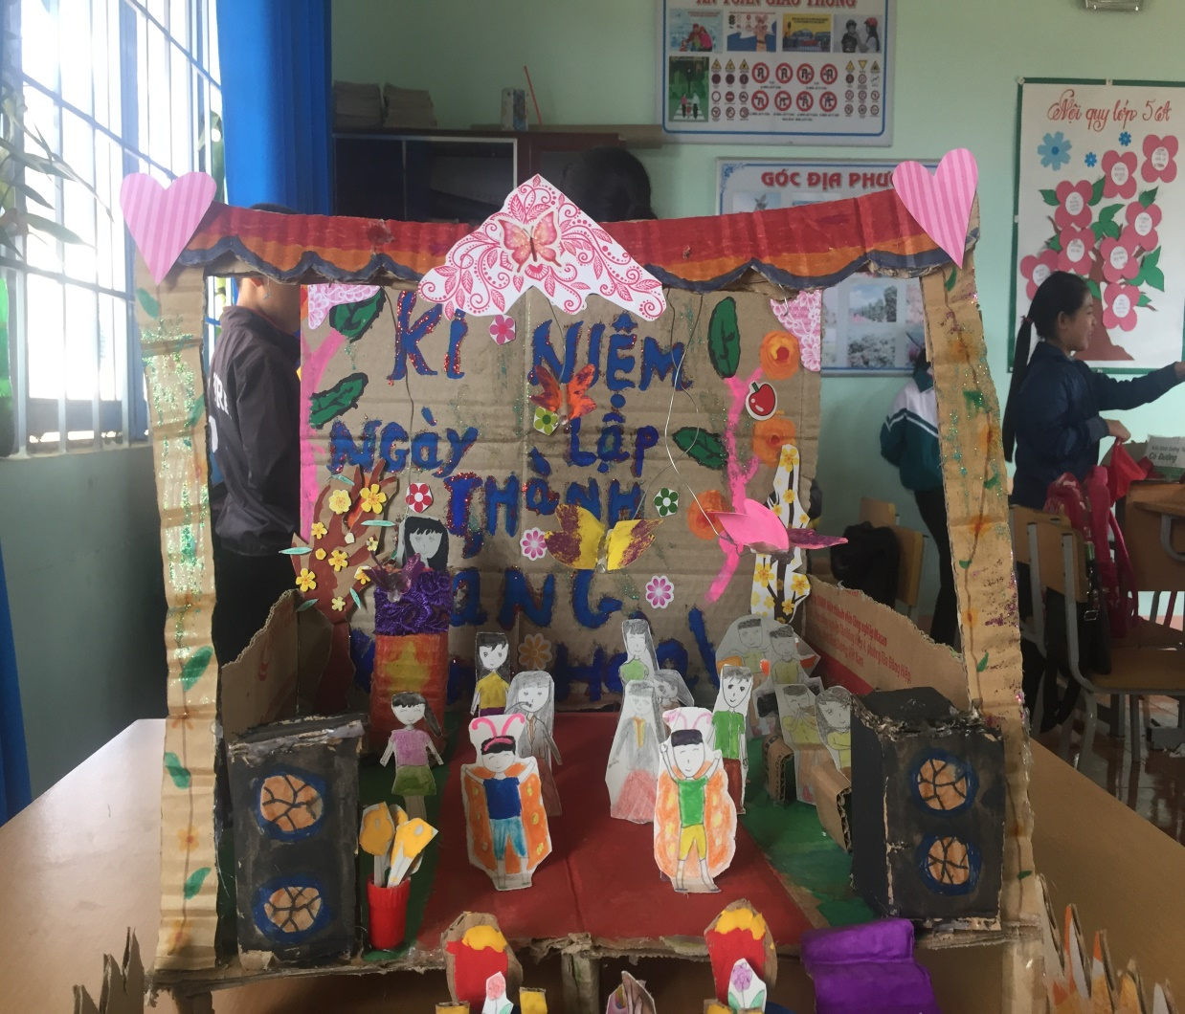

Slide 20
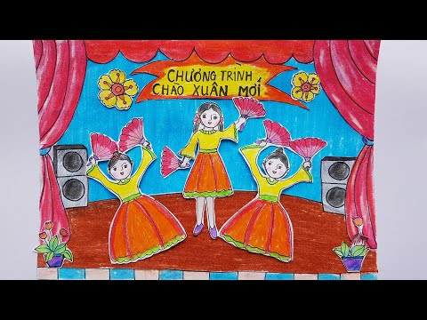

Slide 21
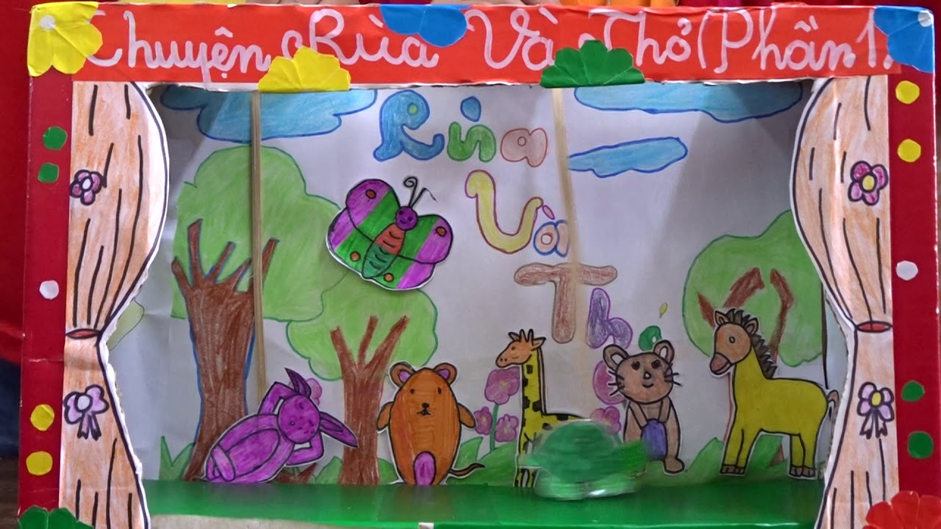

Slide 22
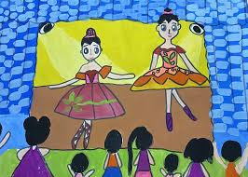

Slide 23
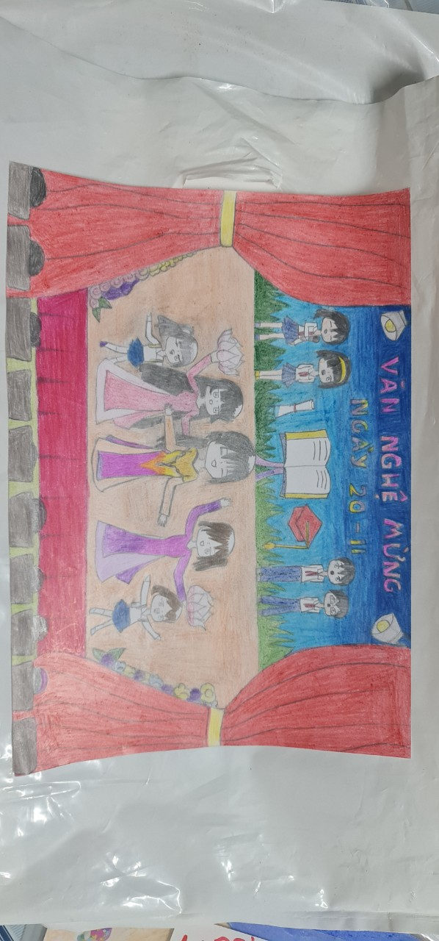

Slide 24
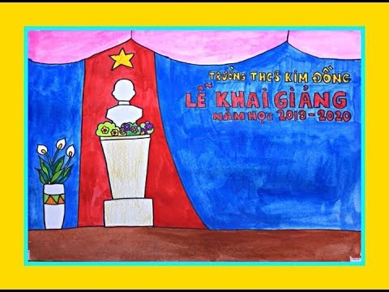

Slide 25
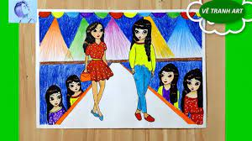

Slide 26
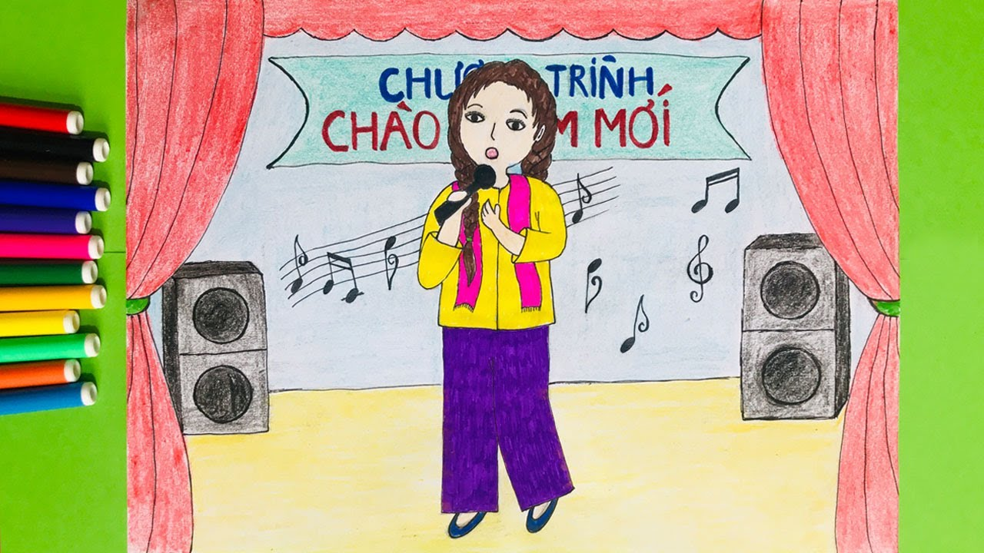

Slide 27
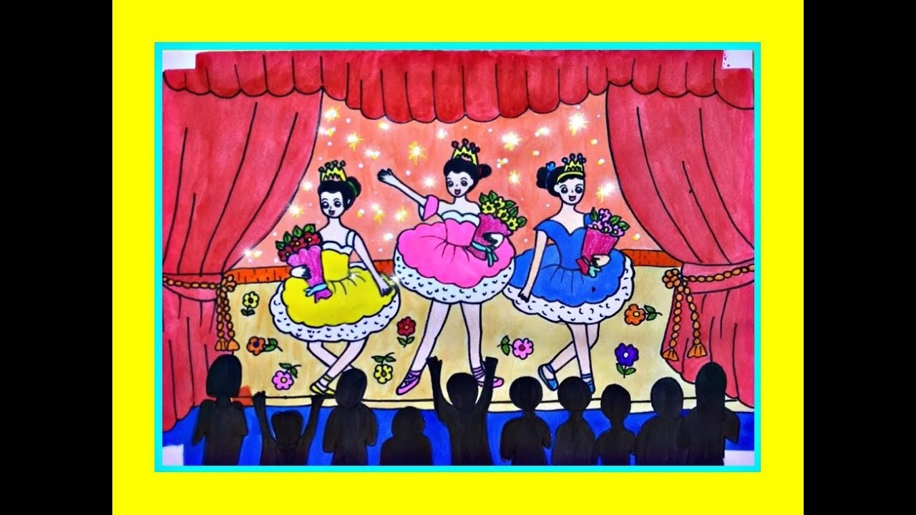

Slide 28
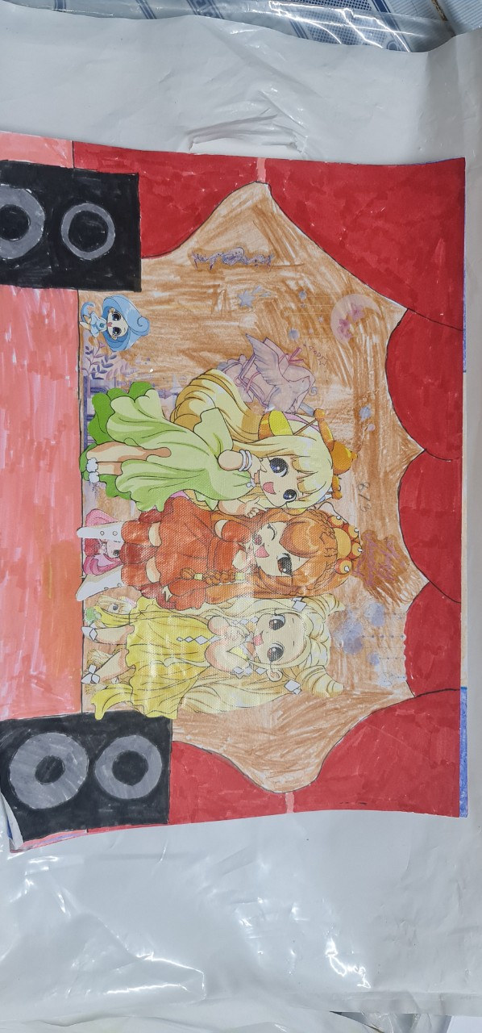

Slide 29
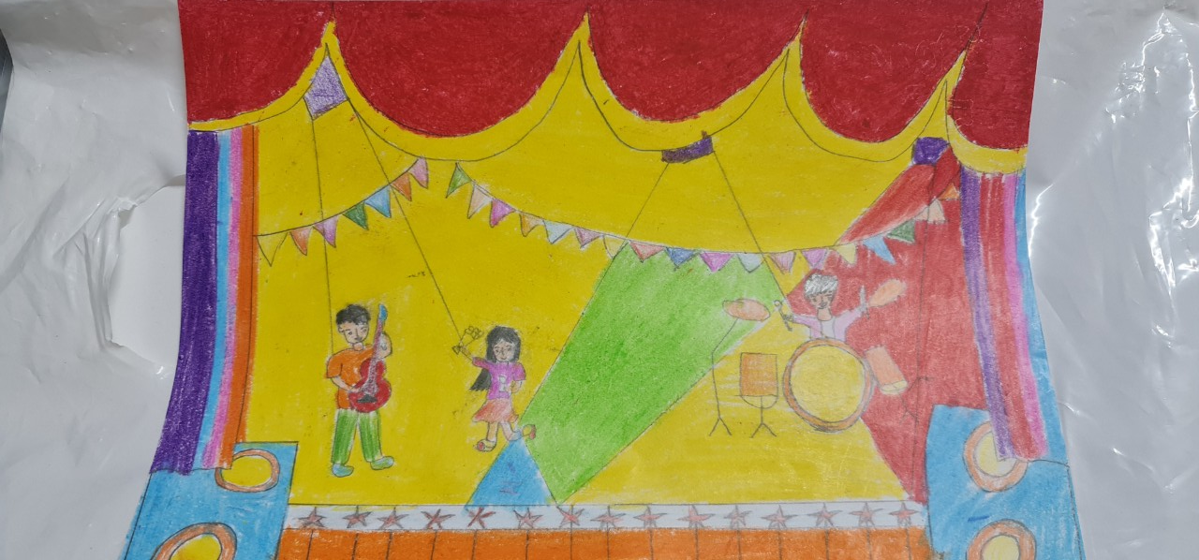

Slide 30
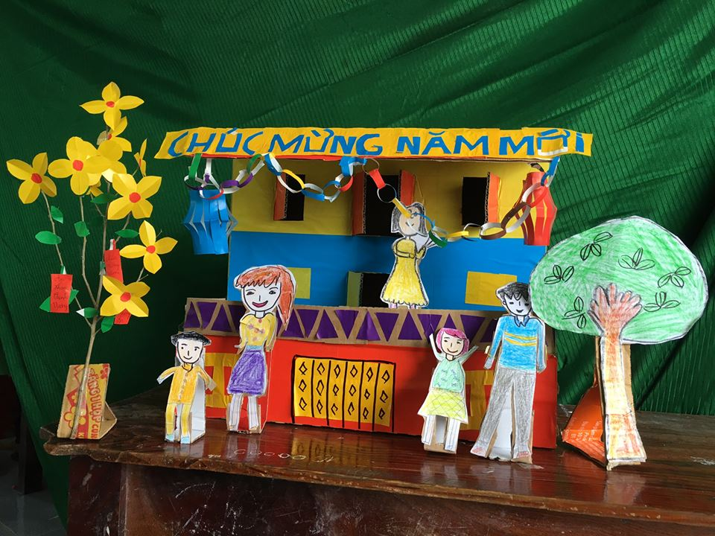

Slide 31
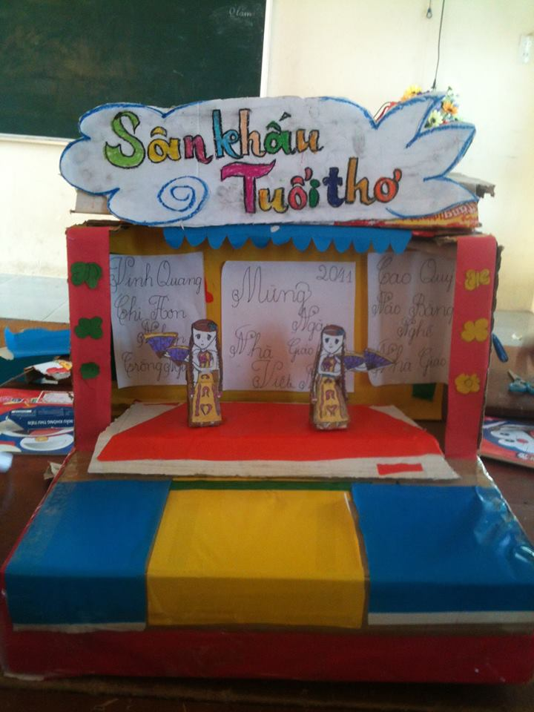

Slide 32
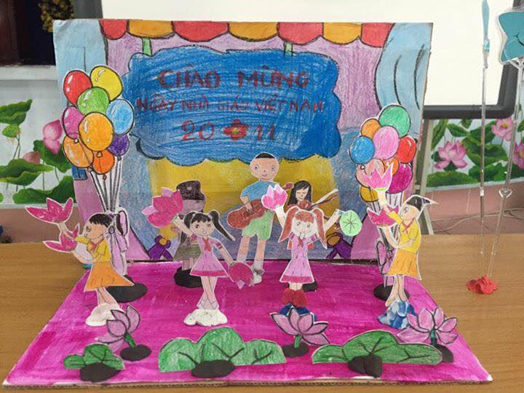

Slide 33
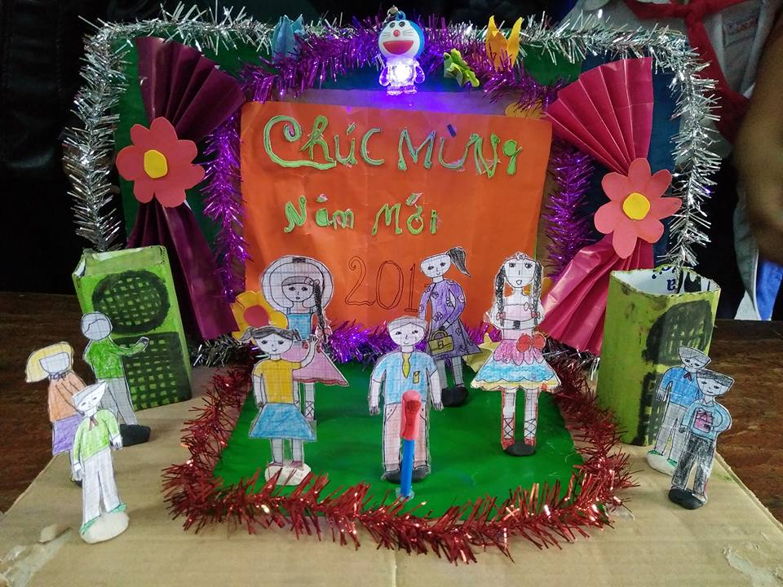

Slide 34
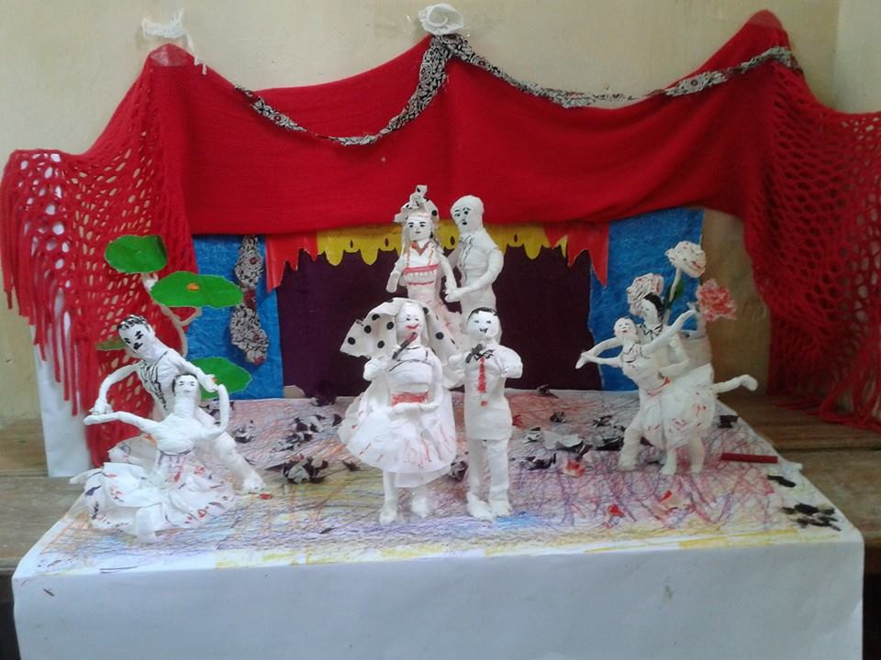

Slide 35
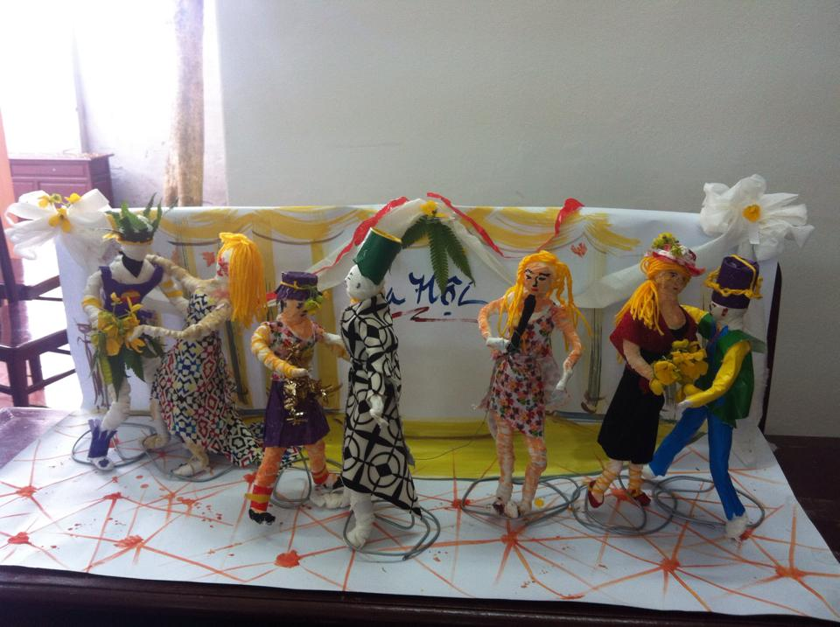

Slide 36
Hoạt động 3: Thực hành

Slide 37
Hoạt động 4: Trưng bày, nhận xét, đánh giá sản phẩm
- Chọn nội dung (có ý nghĩa)
- Bố cục (Chặt chẽ, cân đối)
- Hình vẽ (sinh động)
Màu sắc (Hài hòa, có đậm, có nhạt).
5. Nhận xét, đánh giá.
1. Hoàn thành tốt
2. Hoàn thành
3. Chưa hoàn thành

Slide 38
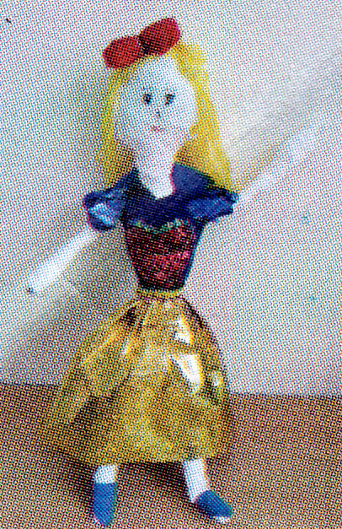
VẬN DỤNG SÁNG TẠO

Slide 39
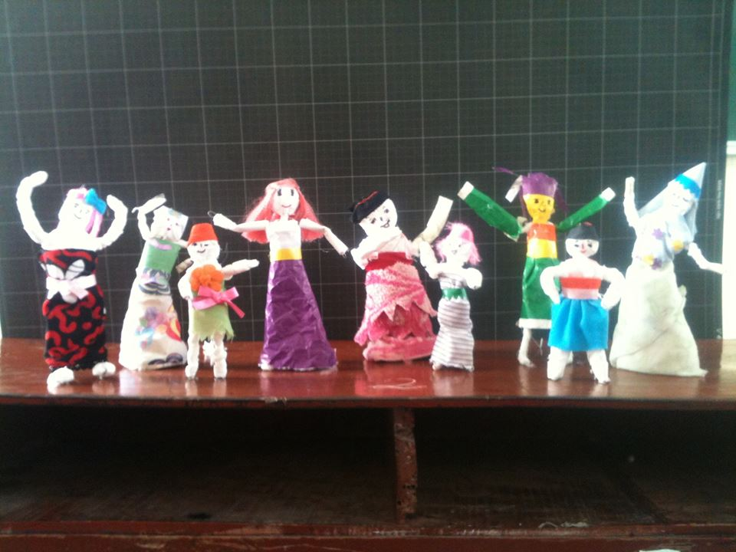

Slide 40
DẶN DÒ:
Các em vẽ, tạo hình sản phẩm nhớ cất giữ cẩn thận. Khi nào đi học trở lại cô giáo thu sản phẩm và nhận xét

Slide 41


TIẾT HỌC KẾT THÚC
HẸN GẶP LẠI CÁC EM

